Slide 1
Importer les données du web
Importer les données du web

Slide 2
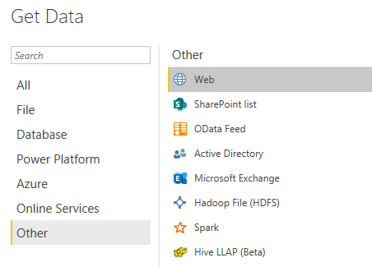
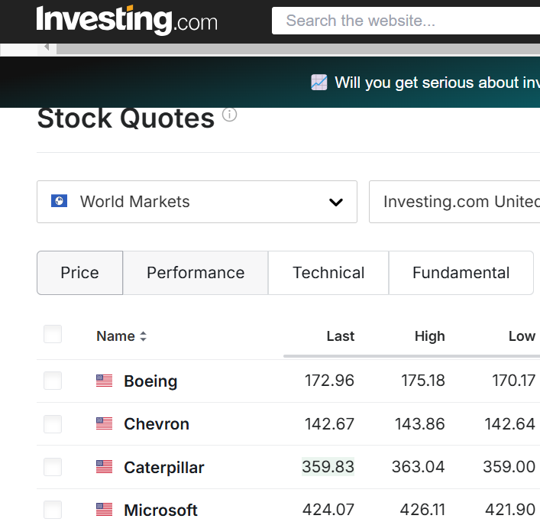
Importer les données du web
Séléctionner une source Web
Naviguervers https://www.investing.com/equities et observer les données

Slide 3
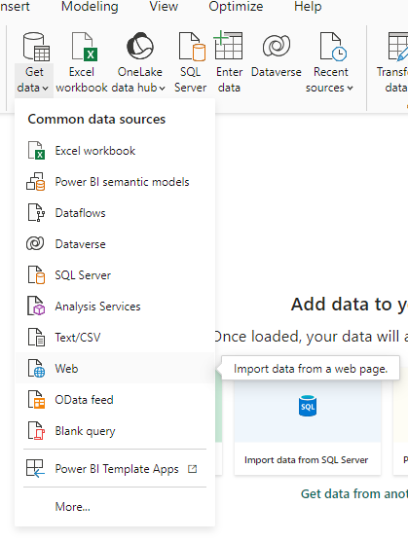
Importer les données du web
Sélectionner une source de données
1
2

Slide 4
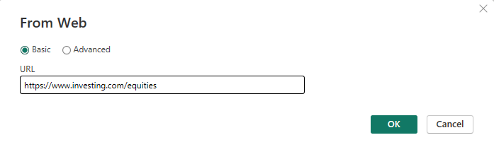
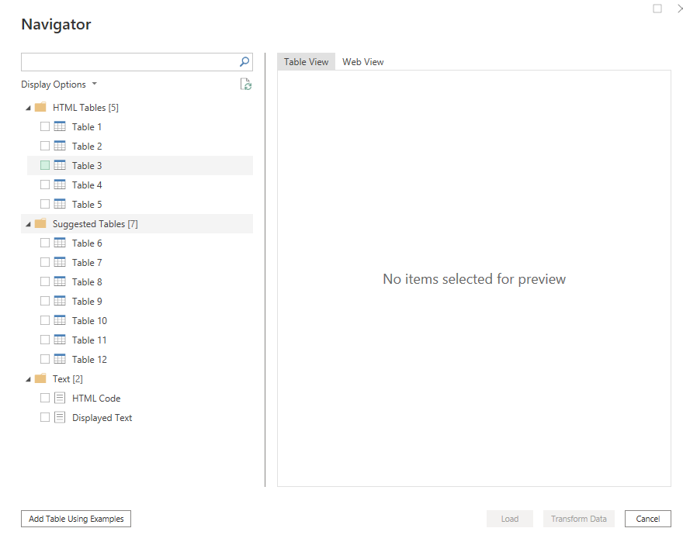
Importer les données du web
Dans le champ URL, saisissez le lien, puis cliquez sur Suivant, choisissez l'authentification Anonyme,
puis cliquez sur OK.
Essayez de naviguer entre les deux onglets : Vue Tableau et Vue Web.

Slide 5
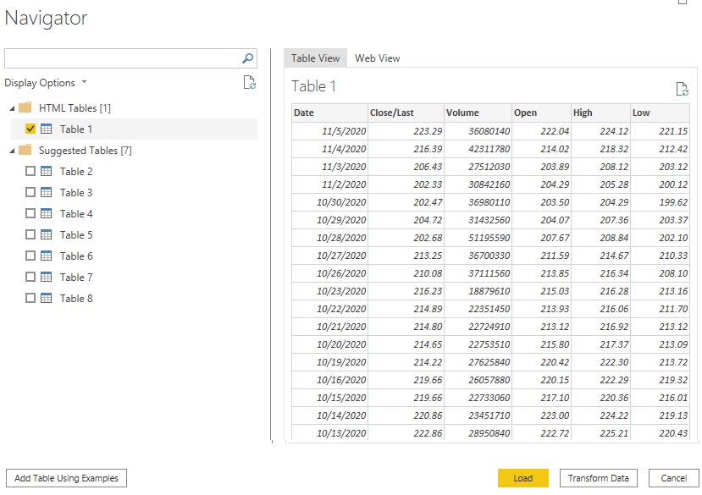
Importer les données du web
Essayez de naviguer entre les deux onglets Vue Tableau et Vue Web.

Slide 6
Merci
Merci

